Slide 1
HATE SPEECH ANALYSIS
Carpineanu Alexandru
Cuciureanu Dragos-Adrian
Vasile George-Cristian

Slide 2
CUPRINS
Alegerea dataset-ului
Tehnici de preprocesare
Extragerea feature-urilor
Modele de clasificatori
Rezultate notabile
State of the Art

Slide 3
Alegerea dataset-ului
Pentru acest task de procesare si clasificare a textelor, am ales dataset-ul tweets_hate_speech_detection de pe platforma HuggingFace.
Acest dataset contine 31.962 de sample-uri obtinute prin API-ul Twitter si adnotate, structurate ca .csv astfel:
id
text
label (0 : non-hateful, 1 : hateful)
Exemplu:
145,0,so blessed to have worked with sa's best leading ladies
83,1,how the #altright uses insecurity to lure men into #whitesupremacy

Slide 4
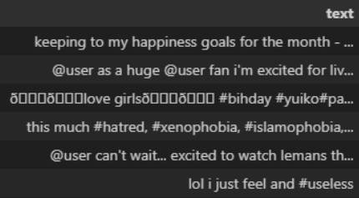
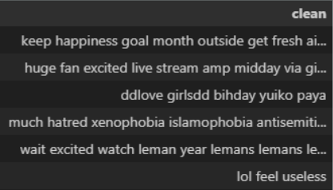
2. Tehnici de preprocesare
Initial text
Tehnici de preprocesare utilizare:
eliminarea hyperlink-urilor
eliminarea referintelor la useri (‘@username’)
eliminarea hashtag-urilor (‘#obama’ -> ‘obama’)
eliminarea literelor repetate (‘goooood’ -> ‘good’)
eliminarea cifrelor
eliminarea semnelor de punctuatie
eliminarea spatiilor (space, tab, newline)
eliminarea stopwords (‘and’, ‘the’, ‘of’ etc.)
aducerea caracterelor la encoding UTF-8
lematizarea cuvintelor (‘abducting’ -> ‘abduct’)
Clean text

Slide 5
3. Extragerea feature-urilor
Tf-Idf
CBoW
Term frequency - Inverse document frequency este un mod de extragere a feature-urilor ce evalueaza importanta fiecarui cuvant din corpus, in relatie cu numarul sau de aparitii in fiecare document.
Spre exemplu, cuvinte precum ‘the’ sau ‘is’ au o importanta mult mai mica fata de ‘blacklives’ intr-un corpus de hate-speech.
Tf-Idf nu ia in considerare contextul in care regasim cuvintele in propozitie.
Continuous Bag of Words este o metoda de extragere a feature-urilor ce utilizeaza o retea neuronala pre-antrenata cu 2 layere, care reconstruieste contextul cuvintelor primite ca input dupa vectorii creati in urma antrenarii.
Aceasta ajusteaza n-vectorii, astfel incat cuvintele gasite in contexte similare apar apropiate unele de altele in spatiul vectorial creat la antrenare.

Slide 6
4. Modele de clasificatori
Multinomial Naive Bayes best f1: 62%
Ridge Classifier best f1: 86%
SVC (cu kernel ’rbf’) best f1: 83%
Linear SVC best f1: 88%
Gradient Boosting Classifier best f1: 79%
MLP Classifier best f1: 88%
XGBoost best f1: 84%
5 modele BERT preantrenate best f1: 70%
Deep neural network (antrenata pe 100 de epoci) best f1: 83%

Slide 7
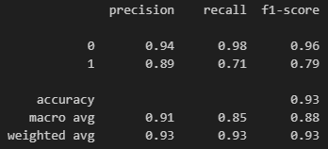
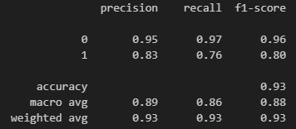
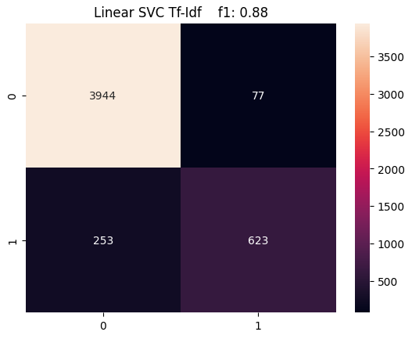

5. Rezultate notabile
Linear SVC
MLP

Slide 8
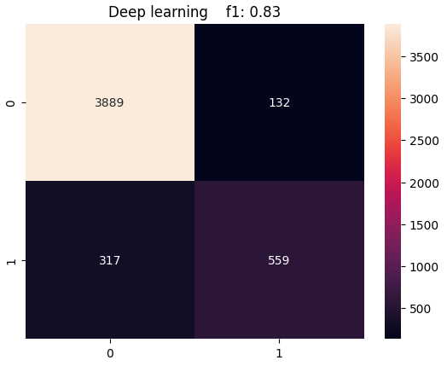
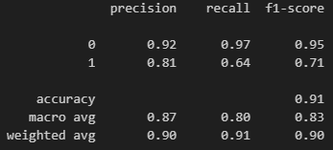
6. State of the Art
Pentru clasificarea datelor, am folosit un model Deep Neural Network, layerele fiind de natura 300 x 256 x 256 x 2 (300 fiind dimensiunea unui feature, iar 2 este pentru outputul binar: hate, non-hate).
Am folosit CrossEntropyLoss pe post de functie de pierdere si functia Adam pentru optimizarea modelului cu learning_rate = 0.001.

Slide 9
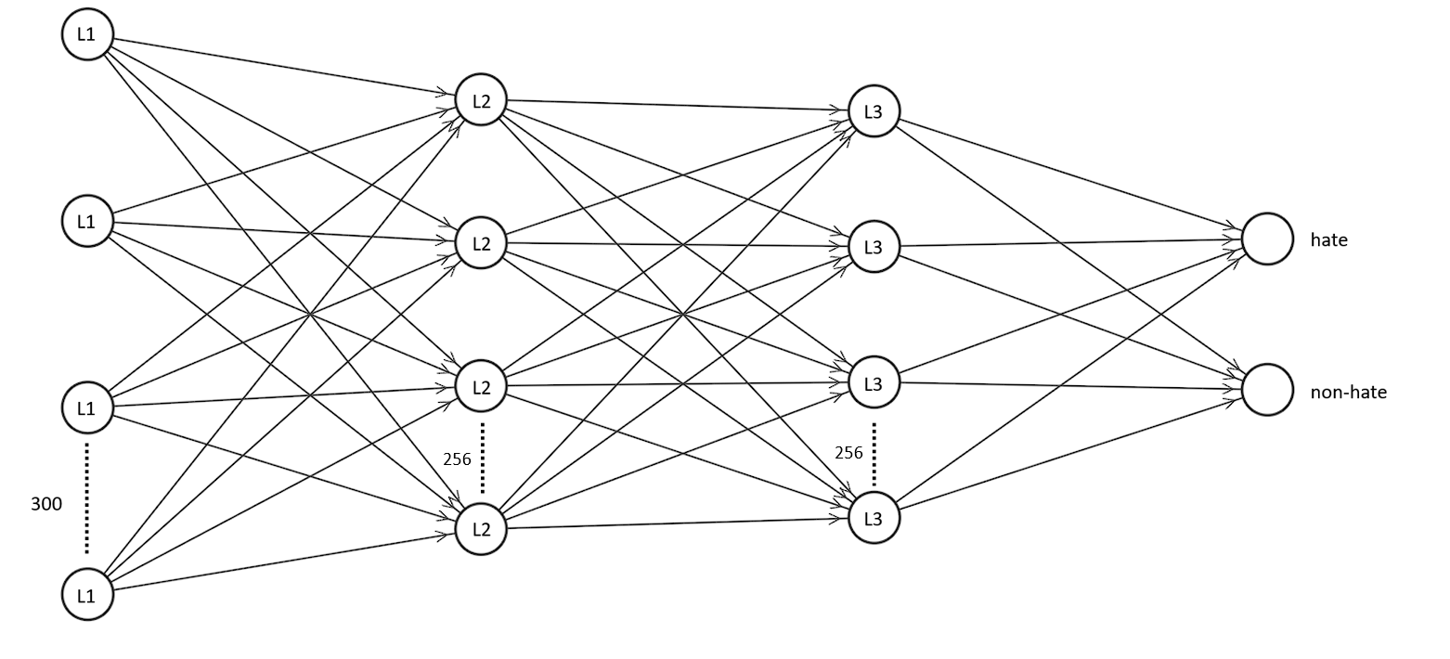
Reprezentare

Slide 10
Observatii
Utilizarea n-gramelor în TF-IDF a crescut semnificativ performanța modelelor, mai precis cu ~6%.
Păstrarea conținutului hashtag-urilor în TF-IDF a adus o îmbunătățire de ~5% în majoritatea modelelor.

